Slide 1
jordánsko
AdélA KRASULOVÁ, SABINA MIERVOvá, patrik magiera

Slide 2
Základní informace
Rozloha - 89 342 km²
Měna - Jordánský dinár (1 JOD = 32,42 Kč)
Hlavní město - Ammán
Jazyk - arabština
Populace- 11,15 mil.

Slide 3
Zajímavá místa
Petra- prastaré hrobky vytesané ve skalách
Jerash- pohřbené antické město
Mrtvé moře-nejslanější jezero
Biblická hora Nebo-významné poutní místo
Byzantské památky a prastaré město Madaba
Wadi Rum- barevná poušť
Jordánské hrady a zříceniny
Plážové město Akaba

Slide 4
ceny
výlety
potraviny
1 den na Petře - 50 JOD (1 621 Kč)
Mádaba – 3 JOD (96 Kč)
Let do Jordánska – okolo 7000 Kč
Wadi Rum-2500 Kč
Litr mléka – 36 Kč
Bochník chleba – 10 Kč
Kilo pomerančů – 30 Kč
Kilo kuřecích prs – 140 Kč

Slide 5
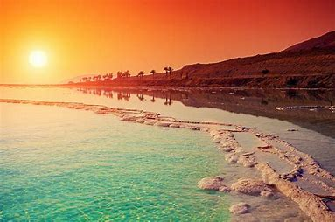
Nejlepší období na návštěvu
Na jaře a podzim - příjemné teploty, málo srážek
Počasí - suché tropické, zimy hodně studené, léta hodně suchá a bez deště
ZÁJEZD KTERÝ NÁS ZAUJAL
Jordánsko, Jordánsko - dovolená, zájezdy a recenze tohoto hotelu | Zájezdy.cz (zajezdy.cz)

Slide 6
zdroje
Počasí Jordánsko - kdy jet do Jordánska? | Cestujlevne.com
Zajímavosti Jordánska - zajímavá místa a památky k vidění | Travelmag.cz
Jordánsko – Wikipedie (wikipedia.org)

